Slide 1



Conceptos básicos sobre el tratamiento de los adictos.
Jorge Sánchez-Mejorada Fernández
Xalapa, Ver.
Octubre 2015

Slide 2
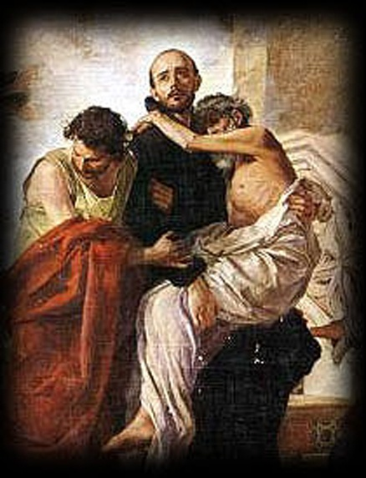
De la exclusión , el abandono, o la marginación de los enfermos mentales a la asistencia movida por la compasión y la caridad.
San Juan de Dios

Slide 3
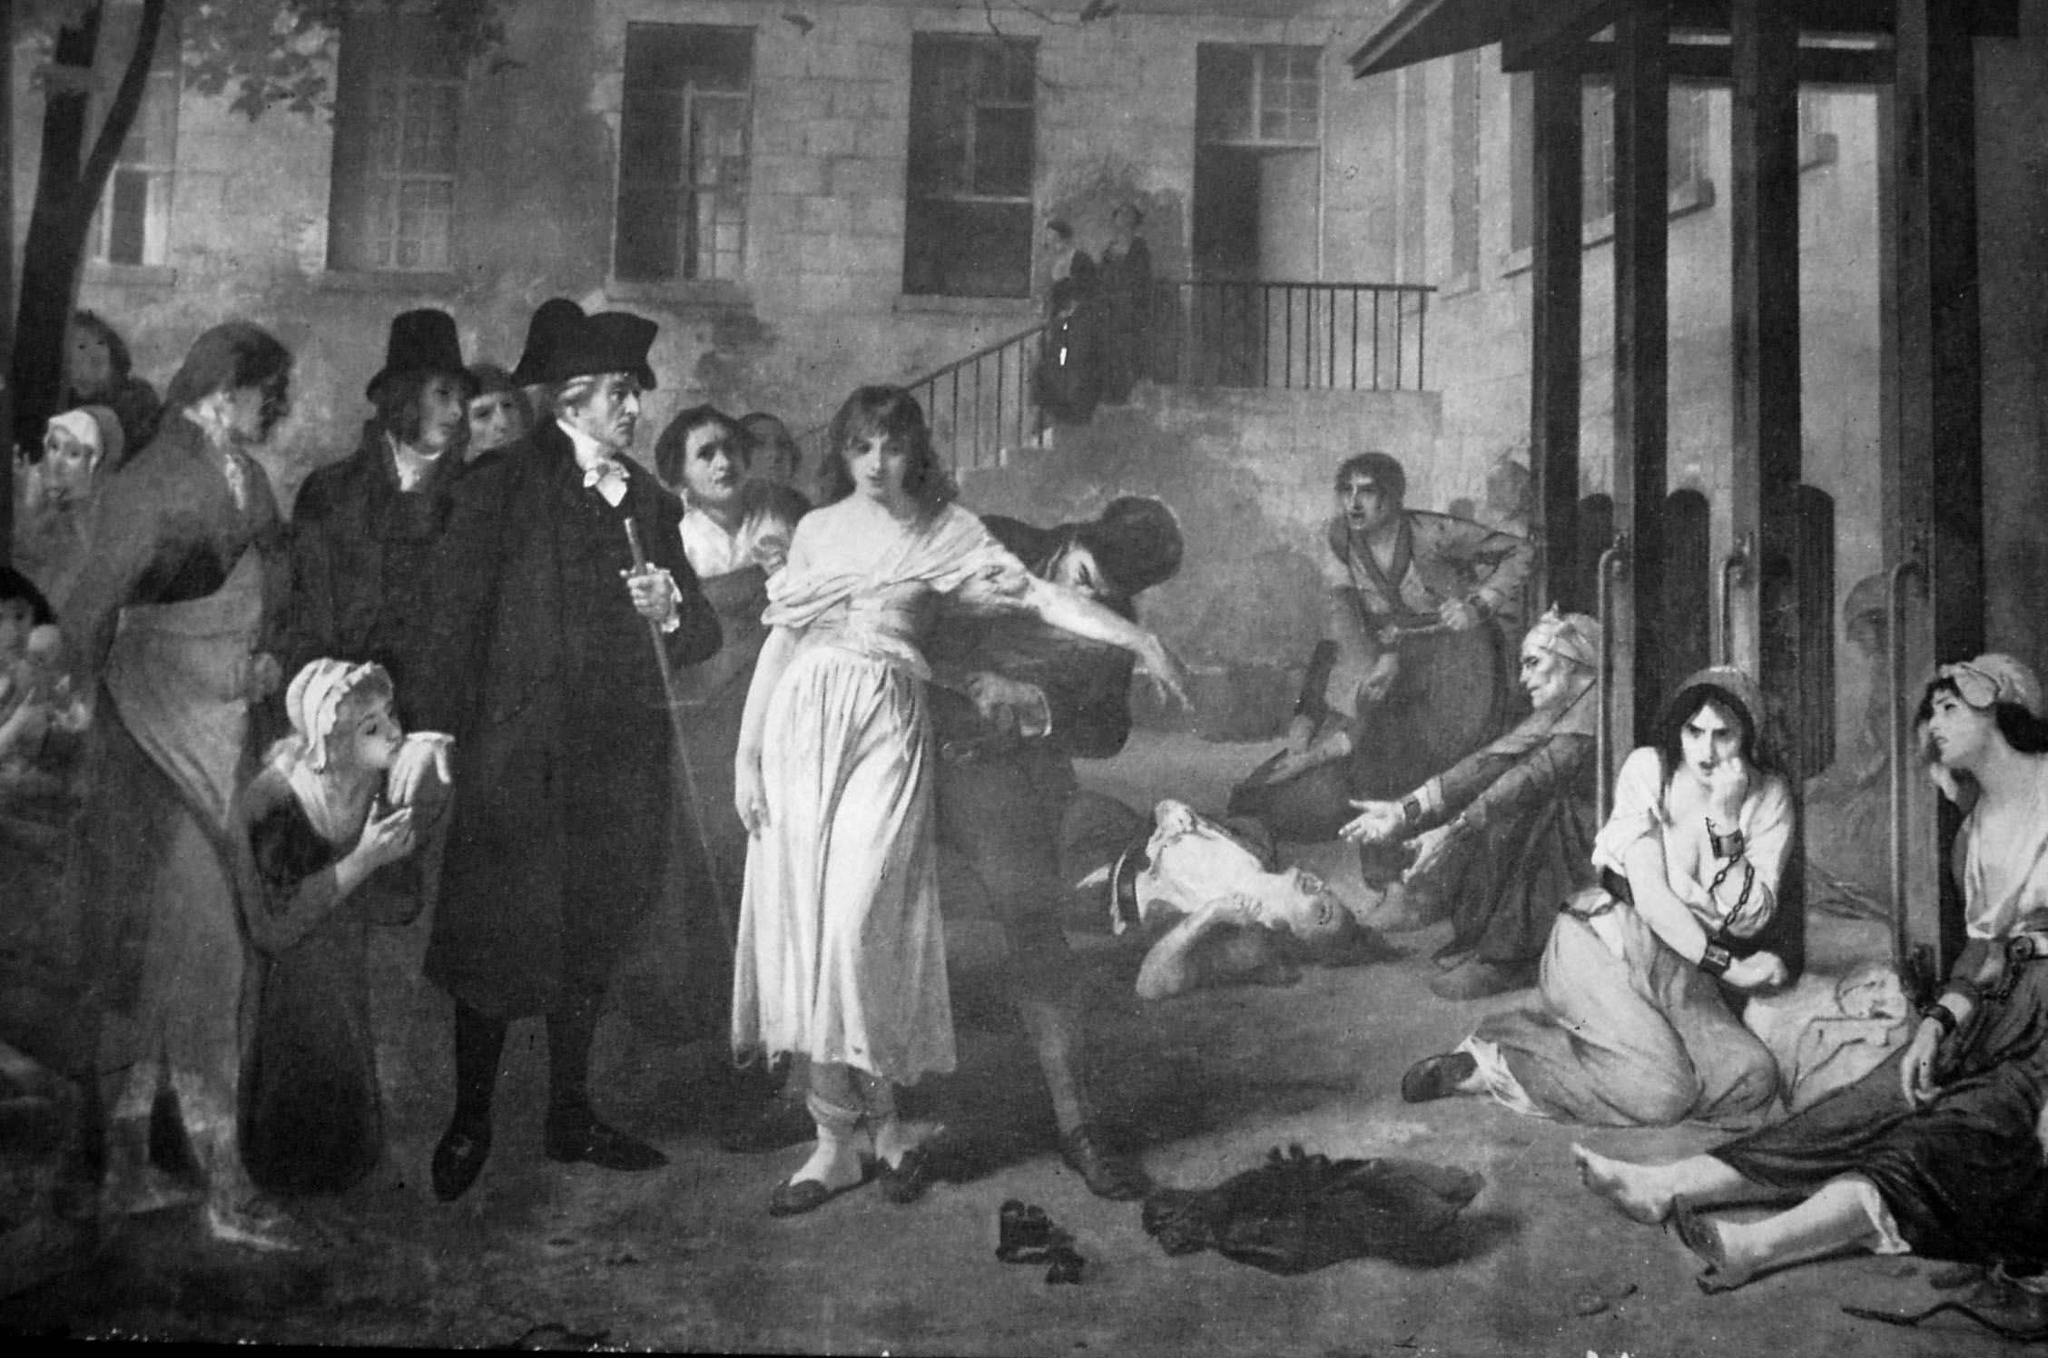
De una visión asistencialista y caritativa a un abordaje basado en la Evolución de la Psiquiatría y ciencias afines
( Pinel quitándole las cadenas a los enfermos mentales)

Slide 4
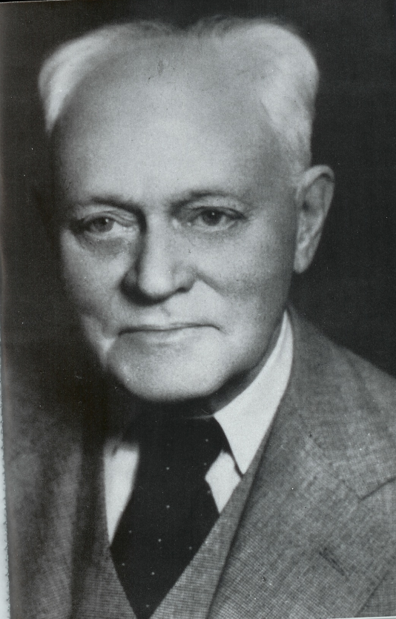
La opinión del Dr. William D. Silkworth retomada por su paciente Bill W:
“Los que hemos sufrido la tortura alcohólica tenemos que creer que el cuerpo del alcohólico es tan anormal como su mente. No nos convencía la explicación de que no podíamos controlar nuestra manera de beber sencillamente porque estábamos desadaptados a la vida; porque estábamos en plena fuga de la realidad; o porque teníamos una franca deficiencia mental. Estas cosas eran verídicas hasta cierto punto y, de hecho, en grado considerable en algunos de nosotros, pero además estamos convencidos de que nuestros cuerpos también estaban enfermos, y opinamos que es incompleto cualquier cuadro del alcohólico que no incluya este factor físico”

Slide 5
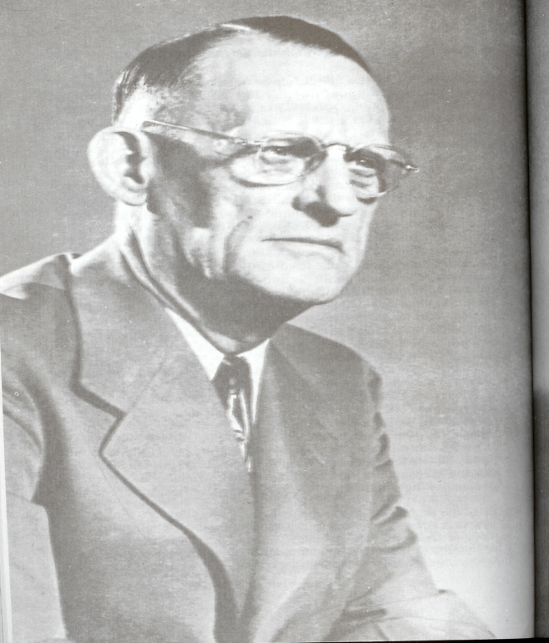
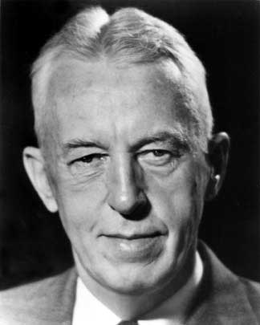
El año de 1935 marca un parte-aguas en el abordaje de los alcohólicos con la fundación de Alcohólicos Anónimos (AA) por dos personas que eligen la ayuda mutua como método para librarse de la bebida: Bill Wilson y el Dr. Bob Smith.

Slide 6
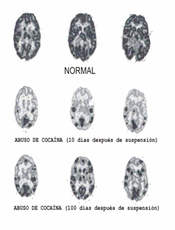
El avance en las neurociencias visualizadas a través de las técnicas de imagenología cerebral fortalecen el concepto de un trastorno neuroquímico y neurofuncional que se inscribe claramente en el campo de la Clínica médica y la Psicopatología

Slide 7
Norma Oficial Mexicana NOM-028-SSA2-2009 Para la prevención, tratamiento y control de las adicciones
Tratamiento
Es el conjunto de estrategias, programas y acciones que tienen por objeto conseguir la abstinencia o, en su caso, la reducción del consumo de las sustancias psicoactivas, reducir los riesgos y daños que implican el uso o abuso de dichas sustancias, abatir los padecimientos asociados al consumo, e incrementar el grado de bienestar físico, mental y social, tanto del que usa, abusa o depende de sustancias psicoactivas, como de su familia.

Slide 8
Clausulas seleccionadas NOM 028
9.2.2.1.5 El ingreso y la permanencia del usuario en el establecimiento deberán ser estrictamente voluntarios, excepto por orden expresa de autoridad competente.
9.2.2.4.4 No deben ser utilizados procedimientos que atenten contra la dignidad, así como la integridad física y mental del usuario.

Slide 9
Modelos de Tratamiento
Psicoterapia o Consejería profesional
Grupo de ayuda mutua tradicional
Tratamiento médico-psiquiátrico
Mantenimiento con metadona
Comunidad Terapéutica.
Modelo Minnesota
Internamiento en agrupaciones de ayuda mutua
Tratamiento Teoterapéutico

Slide 10
PRINCIPIOS DE TRATAMIENTOS EFECTIVOS (NIDA)
1. No hay un solo tratamiento que sea apropiado para todas las personas.
2. El tratamiento debe estar fácilmente disponible en todo momento.
3. El tratamiento efectivo debe abarcarlas múltiples necesidades de la persona, no solamente su uso de drogas.
4. El plan de tratamiento del paciente debe ser continuamente evaluado y, de ser el caso, modificado para asegurar que el plan se mantenga a la par con los cambios en las necesidades de la persona.

Slide 11
5. Para que el tratamiento sea efectivo, es esencial que el paciente lo continúe durante un periodo adecuado de tiempo.
6. La terapia individual y/o de grupo y otros tipos de terapias de comportamiento constituyen componentes críticos del tratamiento efectivo para la adicción.
7. Para muchos pacientes los médicos forman un elemento importante del tratamiento, especialmente cuando se combinan con los diferentes tipos de terapias.
8. En el caso de individuos con problemas de adicción o abuso de drogas que al mismo tiempo tienen trastornos mentales, se debe tratar los dos problemas de una manera integrada.
9. La desintoxicación médica es solamente la primera etapa del tratamiento para la adicción y por sí misma hace poco para cambiar el uso de drogas a largo plazo.

Slide 12
10. El tratamiento por ordenamiemto judicial presión familiar o laboral puede ser efectivo.
11. El posible uso de drogas durante el tratamiento debe ser constantemente supervisado.
12. Los programas de tratamiento deben incluir exámenes para el VIH/SIDA, la hepatitis b y c, la tuberculosis y otras enfermedades infecciosas, conjuntamente con la terapia necesaria para ayudar a los pacientes a modificar o cambiar aquellos comportamientos que les ponen a ellos o a otros en riesgo de ser infectados.
13. La recuperación de la drogadicción puede ser un proceso a largo plazo y frecuentemente requiere múltiples rondas de tratamientos.

Slide 13
10. El tratamiento no tiene que ser voluntario para ser efectivo.
11. El posible uso de drogas durante el tratamiento debe ser constantemente supervisado.
12. Los programas de tratamiento deben incluir exámenes para el VIH/SIDA, la hepatitis b y c, la tuberculosis y otras enfermedades infecciosas, conjuntamente con la terapia necesaria para ayudar a los pacientes a modificar o cambiar aquellos comportamientos que les ponen a ellos o a otros en riesgo de ser infectados.
13. La recuperación de la drogadicción puede ser un proceso a largo plazo y frecuentemente requiere múltiples rondas de tratamientos.

Slide 14
DEFINICIÓN DE RECUPERACIÓN
“Un proceso de cambio a través del cual los individuos mejoran su salud y bienestar, viven una vida con dirección y se esfuerzan para alcanzar su potencial pleno”
The Substance Abuse and Mental Health Services Administration (SAMHSA)

Slide 15
LA COMUNIDAD TERAPÉUTICA EN EL MUNDO
1935 Akron Ohio
Alcohólicos Anónimos
1950. Londres Inglaterra
Comunidad terapéutica psiquiátrica de Maxwell Jones
1959 California
Synanon
Nueva York 1964
Daytop Village.
1975 Italia
Proyecto Uomo

Slide 16
LA COMUNIDAD TERAPÉUTICA EN EL MUNDO
Norteamérica
1967 Phoenix House
América Latina
1980 Argentina: Proyecto Andrés y Viaje de Vuelta
1967 Walden House
1969 Amity Foundation
1981 Colombia: Comunidad de Terciarios Capuchinos
España
Proyecto Hombre 1984
1984 Hogares Claret

Slide 17
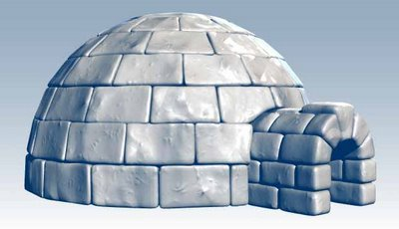
El adicto en su iglú
Defensivo
Aislado
Desconfiado
Temeroso
Hostil
Hermético
Resentido

Slide 18

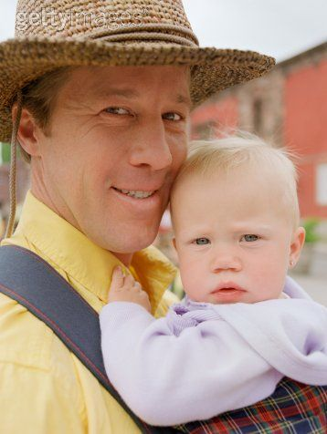

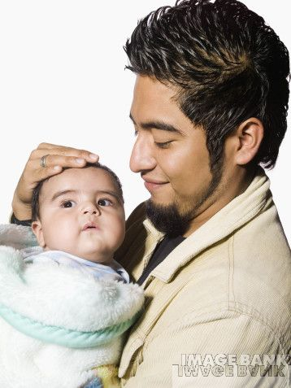
Beneficios asociados a presencia paterna
Nueva Masculinidad/Nueva Paternidad
SeWest &Konn.
La construcción de una masculinidad sobre la base de la cercanía, la confianza, la aceptación de la vulnerabilidad, la integridad, el derecho a tener una vida emocional plena y por ende la construcción de una paternidad amorosa y cercana desde las edades tempranas son esenciales para la construcción de un mundo menos violento, mas democrático e igualitario.
10/2/2015
Free Template from www.brainybetty.com
18

Slide 19

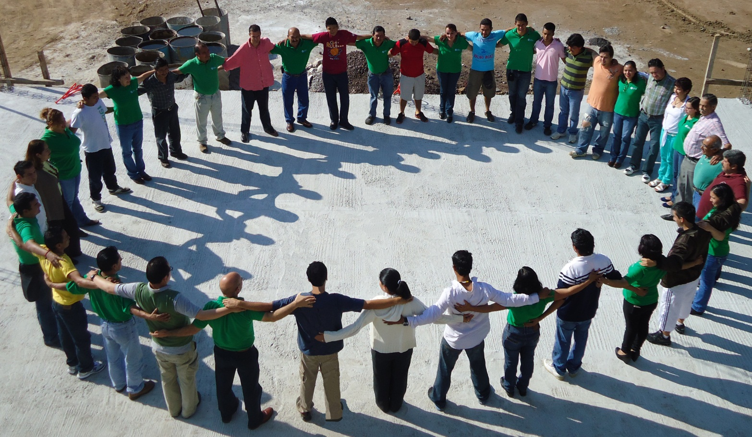
Misión
Rehabilitar o habilitar de manera
integral a personas con problemas de adicción con un carácter solidario e incluyente.

Slide 20
Etapas del proceso de tratamiento
Pre-tratamiento: Abarca el diagnóstico y las terapias individuales, familiares y grupales previas al internamiento.
Duración: una semana.
Tratamiento Residencial: Basado en el método de COMUNIDAD TERAPÉUTICA profesional, que busca inducir un cambio de vida en beneficio del usuario y su familia.
Duración: Adolescentes 6 meses, adultos 4 meses.
Post-tratamiento: Incluye diferentes terapias grupales, individuales y familiares que acompañan al usuario en su proceso de reinserción social, con prioridad a la actualización escolar, especialmente en los jóvenes. El trabajo para la mayoría de ellos es necesario.
Duración: 1 año.
Casa de Medio Camino para la Reinserción Social: Jóvenes egresados de la comunidad Terapéutica viven en un entorno comunitario y supervisión estrecha de la fundación. Duración: De 6 a 8 meses.

Slide 21



¿Qué define la Comunidad
T Terapéutica?
Principios y Valores
Disciplina
Auto-control
Compasión
Cambio personal
Vida comunitaria
Trascendencia

Slide 22
¿Que hace la Comunidad Te rapéu Terapéutica?
Informa
Forma
Guía
Modela
Incluye
Repara
Sana
Humaniza

Slide 23

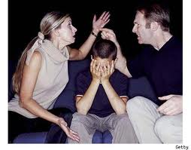
Que encontramos en las historias de los muchachos adictos
Abandono paterno
Abuso verbal
Abuso físico
Abuso sexual
Ausencia emocional del padre
Alcoholismo en el padre
Violencia del padre hacia la madre

Slide 24
Tratamiento Residencial
Programa Adolescentes | Programa Adultos
Diagnóstico e Integración: 1-2 meses | Diagnóstico e Integración: 1 mes
C.T. 1: 2-3 meses | C.T. : 2-4 meses
C.T. 2: 3-5 meses
Pre-Reinserción: 1-2 meses | Pre-Reinserción: 1 mes
Post-Tratamiento: 1 año | Post-Tratamiento: 1 año
Mantenimiento: Después del año y permanente. | Mantenimiento: Después de un año y permanente.

Slide 25
Comunidad Terapéutica
Centro Comunitario Ciudad de México
Centro Comunitario Xalapa
Oficinas Generales Xalapa
Casa de Medio Camino
Centros UNEMES-CAPAS SSA

Slide 26
FAMILIA
ESCUELA
COMUNIDAD TERAPÉUTICA
SERVICIO SOCIAL
TRABAJO
RECREACIÓN

Slide 27

La inclusión de la familia en los tratamientos (terapia sistémica)
Causa
Efecto
circularidad
De enfoques lineales a circulares

Slide 28
Distribución % de subsidio
Enero-diciembre 2013

Slide 29
EFICACIA MEDIDA DEL MODELO DE COMUNIDAD TERAPÉUTICA
(Antes-Después)
100%
90%
88%
80%
77%
70%
66%
60%
PRETRATAMIENTO
50%
41%
POST TRATAMIENTO
40%
40%
30%
22%
24%
17%
19%
16%
20%
13%
10%
6%
0%
COCAINA
HEROÍNA
ABUSO DE
ACTIVIDAD
NO TRABAJO DE
IDEACIÓN
(SEMANAL)
(SEMANAL)
ALCOHOL
ILEGAL
TIEMPO
SUICIDA
COMPLETO
Cambios Pre y Post tratamiento
La medición antes del tratamiento incluye los doce meses previos. La medición post tratamiento abarca los doce meses posteriores al egreso.
Fuente: Hubbart, et al., Psychology of Addictive Behaviors, 11: 261–278, 1997.
El uso de cocaína, alcohol y encarcelamiento son autoreportes en los doce meses siguientes a tratamiento. El urianálisis se realiza durante una entrevista .
Fuente: Simpson, et al., Psychology of Addictive Behaviors, 11: 264–307, 1997.

Slide 30
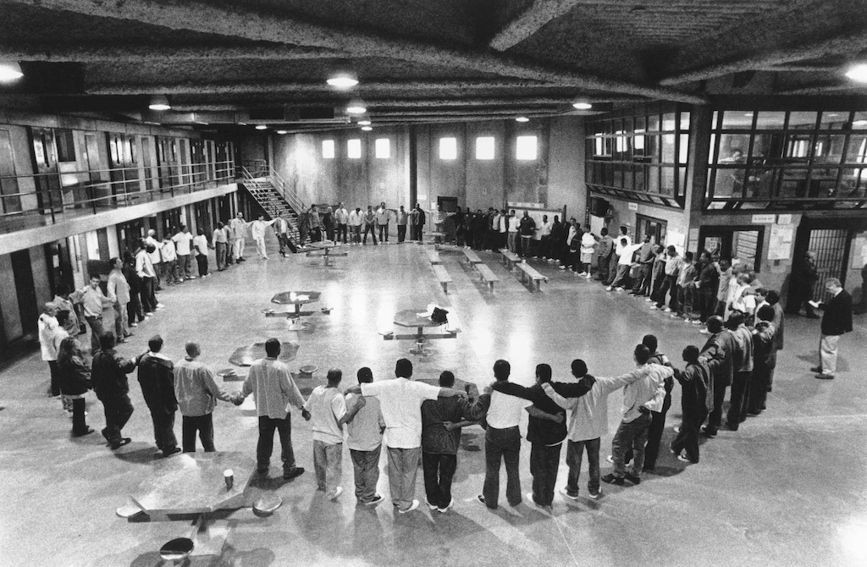
Comunidades terapéuticas en prisiones
30 años de experiencia en E.U.A.

Slide 31
PREMISAS PARA LA IMPLEMENTACIÓN DE COMUNIDADES TERAPÉUTICAS EN LAS PRISIONES
Los adictos crónicos más graves se involucran en el sistema de de administración de justicia.
Estos adictos comunmente no buscarán tratamiento “en las calles”.
La mayoría son encarcelados y pueden acceder a tratamiento en la prisión.
De no tener tratamiento muchos continúan delinquiendo al salir o desde la prisión.

Slide 32
Evaluaciones longitudinales del tratamiento en comunidad terapeutica (CT) dentro de la prisión
100
80
60
40
20
0
% reingresadas
(18 meses)
Key-Crest
% Reingresadas
(3 años)
R.J. Donovan/Amity
% Reingresadas
(3 años)
Kyle NewVision
Notes:
The CDCR data demonstrated the first large scale replication of the effectiveness of individual programs---an historic success.
NREEP SAMHSA’s National Registry of Evidence-Based Programs and Practices (NREPP)
So—one of the programs (Amity at RJ Donovan) closed by CDCR is being used by NREPP as a model of an evidence based practice.

Slide 33
DIAGNÓSTICO
RECLUSIONES PREVIAS
(REINCIDENCIA EN EL DELITO)

Slide 34
DIAGNÓSTICO DE REINCIDENCIAS

Slide 35
DIAGNÓSTICO
Acto delictivo efectuado bajo efectos de las drogas

Slide 36
DIAGNÓSTICO
Comisión del delito para obtener droga.
Fuente: Cuestionario Diagnóstico para usuarios de los Servicios de Tratamiento para Adicciones del Reclusorio Oriente.
Nota: de los entrevistados solo 3 no especificaron su respuesta del total de la muestra.

Slide 37
Beneficios sociales del tratamiento del abuso de drogas en los Estados Unidos
Cada dólar invertido en tratamiento reduce el costo de la delincuencia asociada al consumo y el costo de la impartición de justicia en un rango de 1 a 4-7 dólares.
Al agregar los gastos en salud el rango aumenta a 1 a 12 dólares.
La reducción o suspensión del consumo de drogas , especialmente intravenosas, reduce la transmisión de enfermedades infecciosas y neonatales como el HIV, la Hepatitis B y C.
El tratamiento también puede mejorar la estabilidad de la vida familiar y comunitaria y mejora la prospección de las personas hacia el empleo.
Fuente: United States of America, Department of Health and Human Services, Centers for Disease Control, Policy Issues and Challenges in Substance Abuse Treatment, 2002

Slide 38

GRACIAS

